Slide 1
114年教師資格考試宣導說明會
報告人：師資培育中心 劉宏慈助教
114年2月27日
Notes:
1

Slide 2
目錄大綱
一
相關法規及制度宣導
二
報考資格審查/暫准報名流程
三
學分預審流程說明

Slide 3
一、相關法規及制度宣導
師資培育法修正
★師資培育法於106年6月14日總統華總一義字 第10600080051號令修正公布全文27條。
★行政院106年7月27日院臺教字第1060022216C號函公布施行日期為107年2月1日。
★第4修第2、3項教師專業素養指引、課程期準於107年12月1日施行。
本次修法重點
◆教師資格檢定：先考試後實習
◆師資職前教育課程：依部定課程基準，各大學自律規劃。
◆偏鄉代理及海外任教2年抵半年實習(通過資格考者)
◆適用新舊法過渡條款

Slide 4
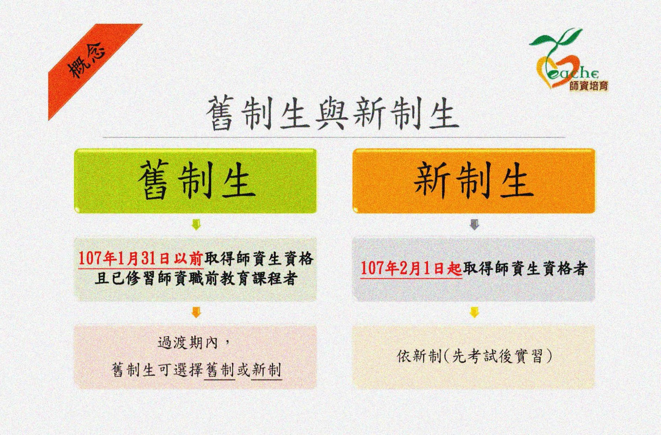
一、相關法規及制度宣導
師資生資格之所屬學年度為106學年度以前(含106學年度)，開始修習師資職前教育課程
本校師資生資格之所屬學年度為107學年度以後(含107學年度)

Slide 5
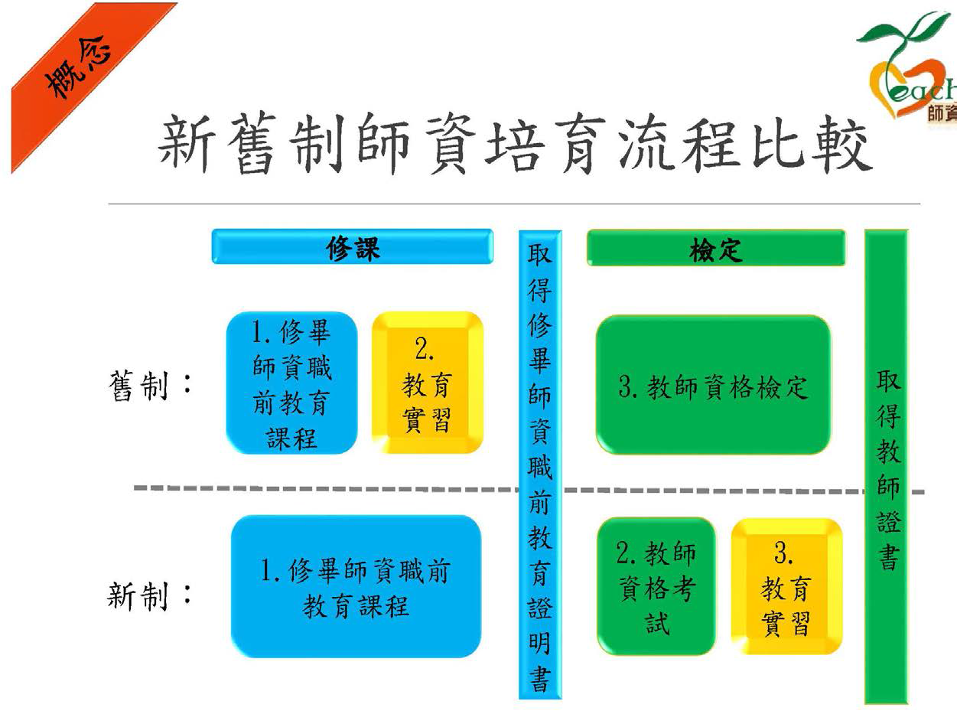
一、相關法規及制度宣導

Slide 6
一、相關法規及制度宣導
1、及格通過「教師資格考試」後，尚須教育實習成績及格，才能取得教師證書。
2、碩/博士生不得於半年全時教育實習期間帶論文實習！
師資職前教育課程：
教育專業課程(26學分/27學分) –(含生涯規劃與職業教育訓練)
任教專門課程(各任教課程認定總學分)
普通課程(學士128畢業學分) 或碩/博士修畢畢業學分(可不含畢業論文6學分)。

Slide 7
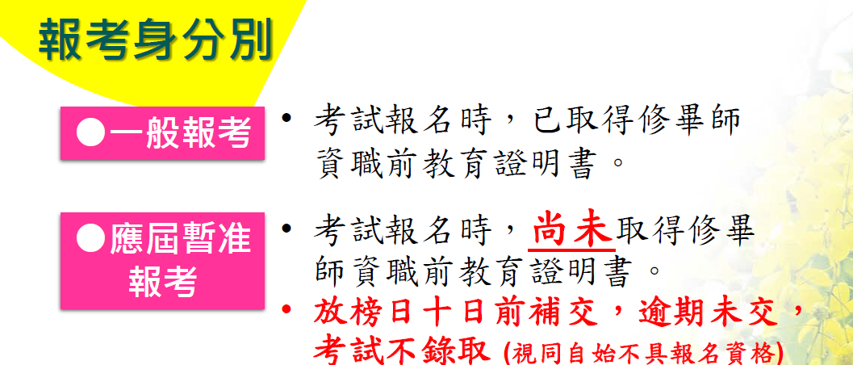
二、報考資格審查/暫准報名流程


Slide 8

二、報考資格審查/暫准報名流程
現就讀大四大學部同學、或已修畢研究所應修學分
(即114年6月應屆畢業 修畢師資職前教育課程之舊制生)

新制度(先考試後實習)
114年6月暫准報考/114年6月畢業→114年7月29日放榜通過→114年8月~115年1月教育實習→115年3月後取得教師證→115年教甄
舊制度(先實習後考試)
參加114.6教師資格考試未通過之舊制
生,可進行教育實習，新制生則否。
111.6畢業→111.8~112.1教育實習→112.6參加考試→
112.7放榜通過→112.9後取得教師證→112~113教甄
107年2月1日取得師資生資格者(即106學年取得師資生資格者)

Slide 9
114年教師資格考試 應屆暫准報考對象
★學士班
◆ 113學年度第2學期 須完成以下事項：
1、修畢師資職前教育課程 【含：教育專業課程、任教專門課程、 普通課程】
2、應屆畢業 【須於114年7月上旬 取得學士畢業證書】
★碩/博士班
◆ 113學年度第2學期 須完成以下事項：
1、修畢師資職前教育課程 【含：教育專業課程、任教專門課程】
2、培育系大學畢業證書(或輔系抵免學分)、修畢研究所應修畢業學分證書(不含畢業論文) 108-2新增規範(切結書)
【依教育部108年4月12日臺教師(二) 字第1080053947號函】

Slide 10
二、報考資格審查/暫准報名流程
【教育部最新發布】專門課程學分檢核前
108學年度（含）後取得師資生資格者：108課程新制
需取得本校該科目培育系所之畢業證書或輔系或雙主修證明文件
107學年度（含）以前取得師資生資格者：課程舊制
修習專門課程版本之師資生，得依原先認定方式及相關規定，認定其專門課程修習資格。

Slide 11
本校應屆暫准報考 意願調查&學分審查流程
重要
E.114.7.18 (10日前)
放榜前(7/28)10日 檢送證明書至試務單位
A.114年3月21日前填報
應屆報考意願調查
(填寫google表單)
114.2. 26~3.21
https://forms.gle/f5D2CjXMY7BAz9499
114年6月15日(日)考試
B.學分預審
(預審教育專業學分
任教專門學分及架構、
大學/碩士畢業學分)
D.完成學分複審&及製作學分證明書
(檢視期末各科成績、
培育學系學位證書 或
輔雙學分證明文件等)
碩士生
需檢附研究所畢業學分證明或切結書
C.自行報名檢定考
預計114年4月10~17日線上報名【依114教檢考試簡章規定辦理】

Slide 12
碩士/博士修畢畢業應修學分證明

Slide 13
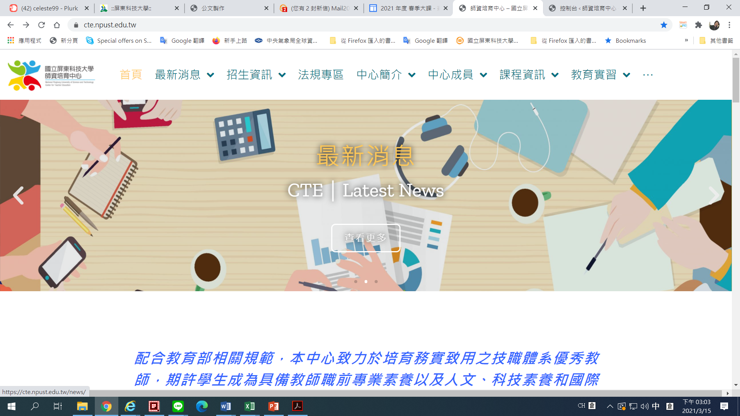
製作教育專業學分/任教專門學分表
A.進入師資中心網站，點選課程介紹
1
B.進行師資生畢業預審後、再行製作師資生教檢考/離校手續

Slide 14
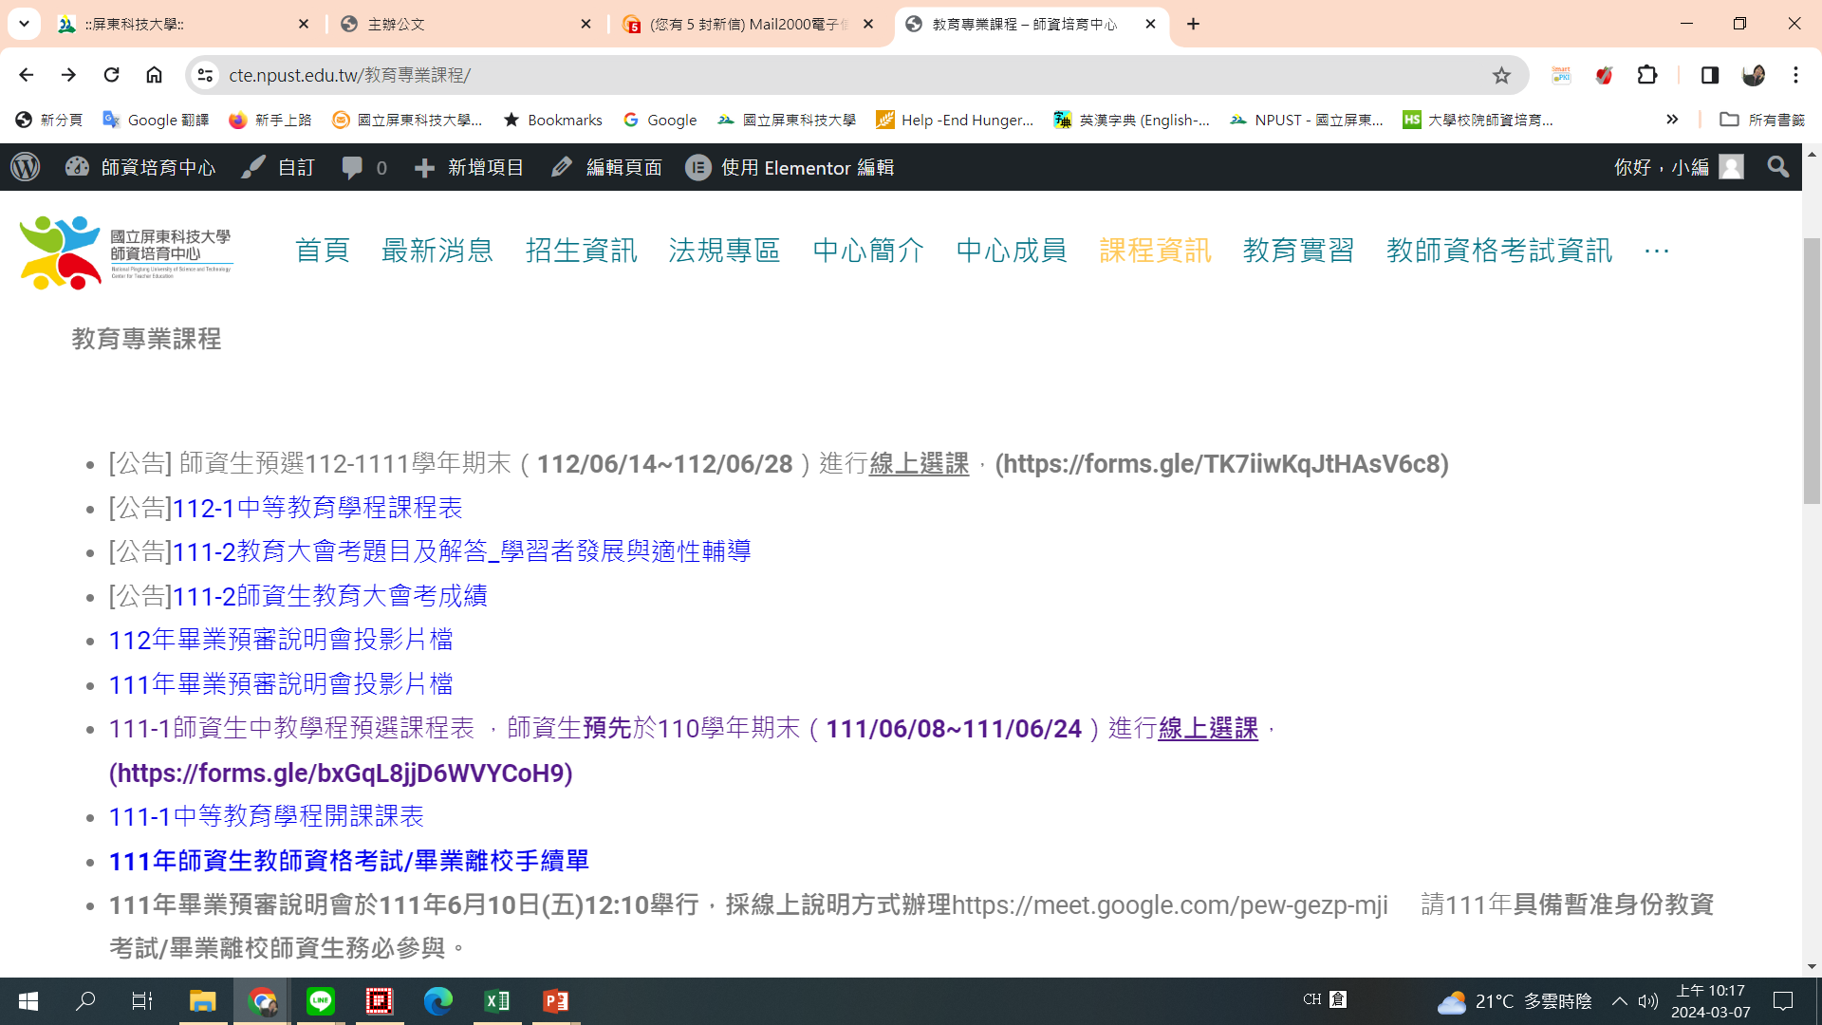
製作教育專業學分/任教專門學分表
A.下拉教育專業課程選項
B.進行師資生畢業預審後、再行製作師資生教檢考/離校手續
2
3
1

Slide 15
本校應屆暫准報考 意願調查及公告
師資培育中心網站
報名114教師檢定考試問卷(暫准報名資格)：
https://forms.gle/f5D2CjXMY7BAz9499
(填寫google表單)
114.2.26起~至3.21止
114年度「高級中等以下學校及幼兒園教師資格考試」簡章將於今年3月28日（五）公告於本考試網站（https://tqa.rcpet.edu.tw）
教師資格考試網路報名：114年4月10日(四)8:30起 ~~4月17日(四)下午3時止
考試日期：114年6月15日(日)

Slide 16
感謝聆聽
祝順利通過教師資格考試

